Slide 1



География
10
класс
ГЛОБАЛЬНЫЕ
ПРОБЛЕМЫ
ЧЕЛОВЕЧЕСТВА

Slide 2

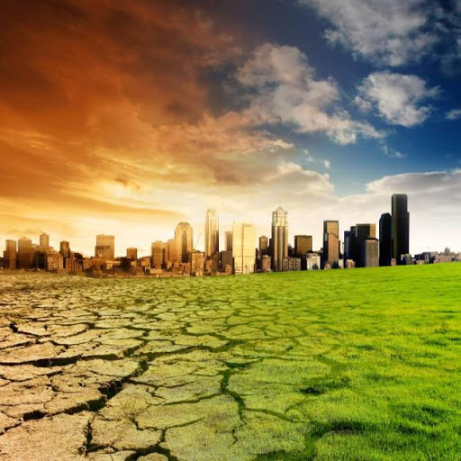
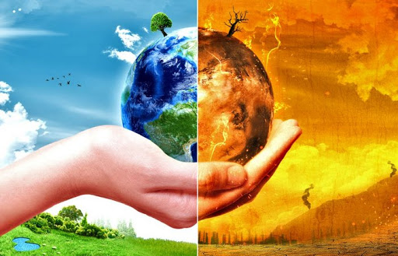
Глобальные проблемы человечества
В эпоху промышленной и научно-технической революции социально-экономическое развитие человечества в корне изменилось. В результате этих перемен возник ряд актуальных проблем, сфера влияния которых охватывает всё человечество. От их решения зависят перспективы дальнейшего прогресса мирового сообщества.

Slide 3
Причины возникновения и обострения глобальных проблем
Многократный рост населения мира за исторически короткий срок
Ускоренный рост промышленности и других отраслей производства
Нарушения равновесия в природной среде под влиянием хозяйственной деятельности человека
Формирование мирового хозяйства как единой целостной системы за счёт укрепления международных экономических связей
Отрицательные последствия научно-технической революции и развития современных информационно-коммуникационных технологий, усилении противоречий между государствами и политическими силами

Slide 4
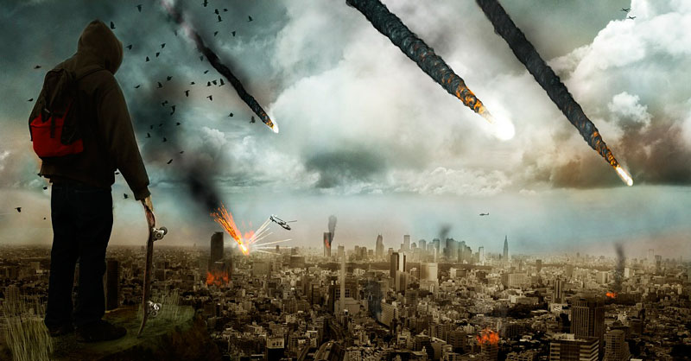
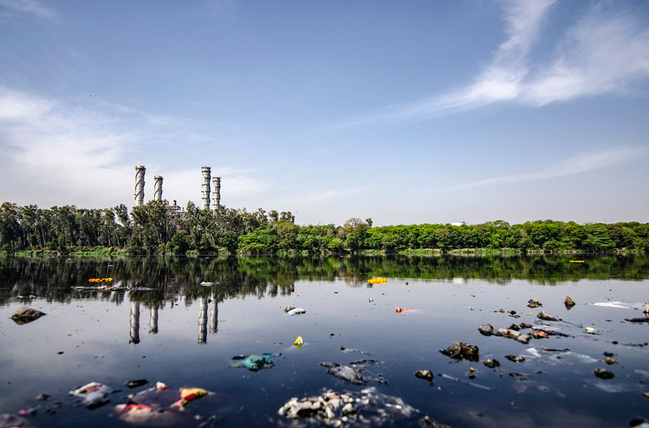
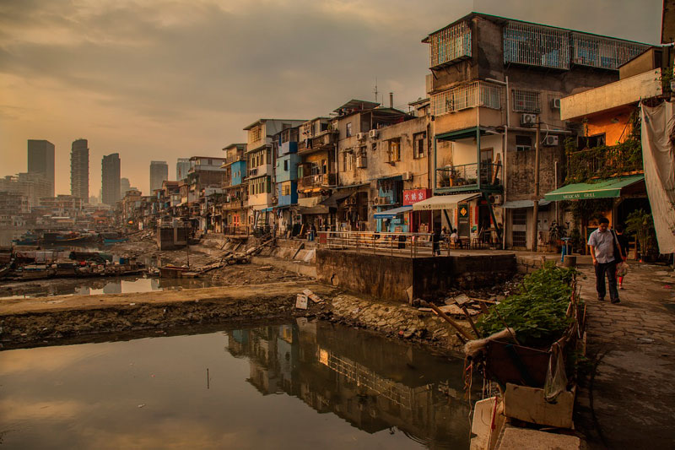
Основные глобальные проблемы
Экологические проблемы:
Сохранения мира и обеспечения мировой безопасности
Энергетические проблемы:
Демографическая проблема(быстрый рост населения в развивающихся и демографический кризис в развитых странах
Социально-экономической отсталости развивающихся стран и бедности
Проблема борьбы с сердечно-сосудистыми, онкологическими заболеваниями и СПИДом
Продовольственная проблема
Сырьевая проблема
Проблема рационального использования Мирового океана
Проблема межнациональных и межрегиональных отношений
Проблема борьбы со стихийными бедствиями и их предупреждения
Проблема освоения космоса и экологии околоземного пространства.

Slide 5
Глобальные проблемы тесно связаны, одна проблема способствует усугублению других
Решение той или иной глобальной проблемы невозможно без внимания к другим проблемам
Энергетическая проблема
Экологическая проблема
Демографическая проблема
Продовольственная проблема
Существует определённая связь, так как высокие темпы роста населения обостряют нехватку продовольствия
Также взаимосвязаны, потому что разработка и внедрение новых источников энергии в определённой степени влияет на качество окружающей среды

Slide 6
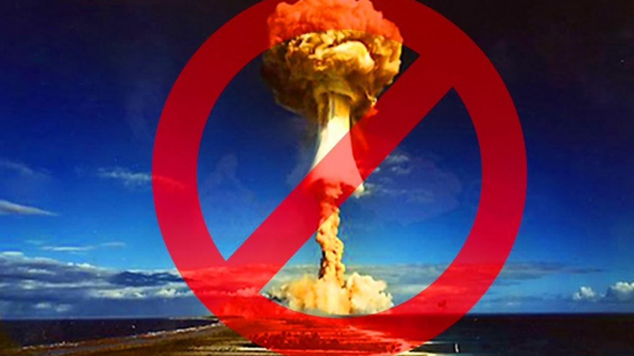
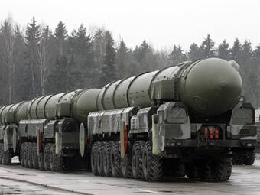
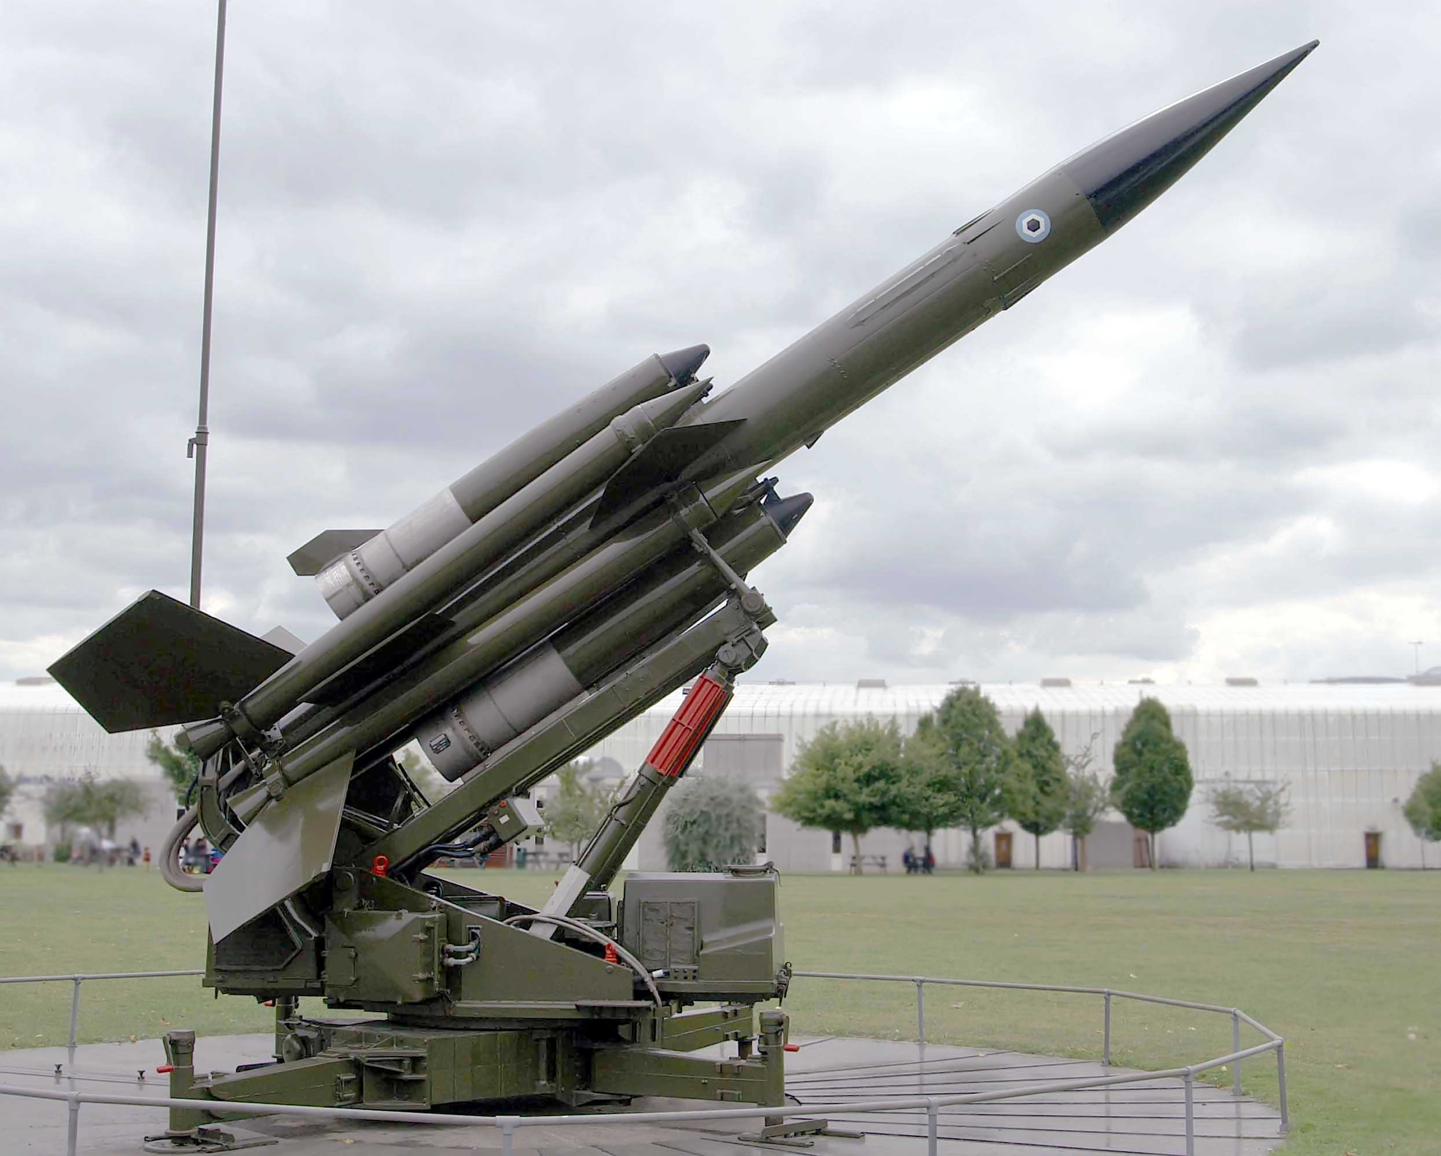
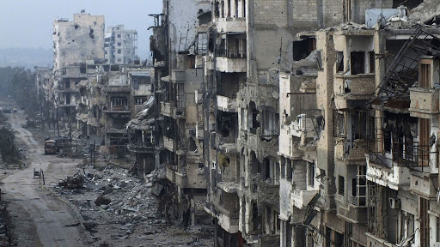
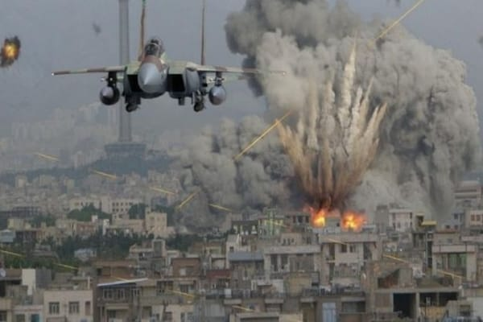
Проблема сохранения мира и разоружения
По некоторым сведениям, в мировой истории произошло более 14 тысяч войн, и, к огромному сожалению, военные противостояния продолжаются поныне в разных частях планеты. Однако глобальный масштаб эта проблема приобрела только в ХХ веке, пережившем две мировые войны, унесшие более 70 миллионов жертв.

Slide 7
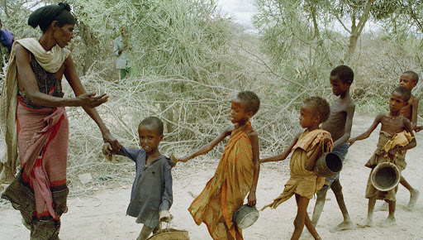

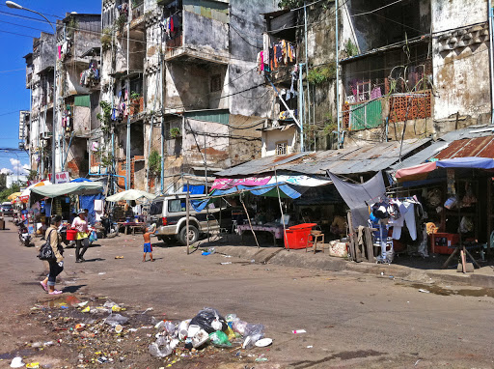
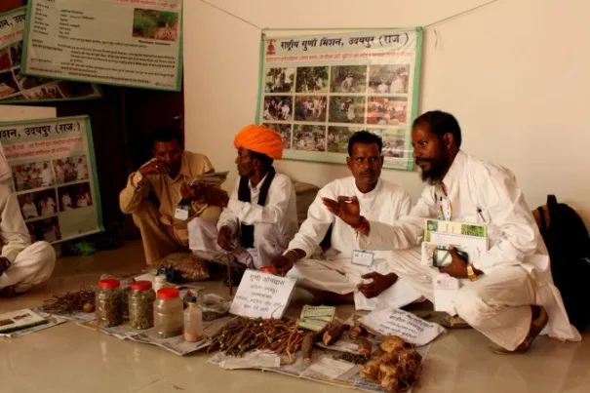
Проблема социально – экономической отсталости наименее развитых стран и бедности
Голодают или недоедают
1,2 млрд.ч
Ожидаемая продолжитель-ность жизни более 1, 7 млрд.ч не достигает 60 лет
Более 800 млн. взрослых по всему миру неграмотны
1,5 млрд.ч не имеют доступа к медицинскому обслуживанию
Более 1 млрд.ч живут в крайней бедности
Более 200 млн. детей не посещают школы

Slide 8
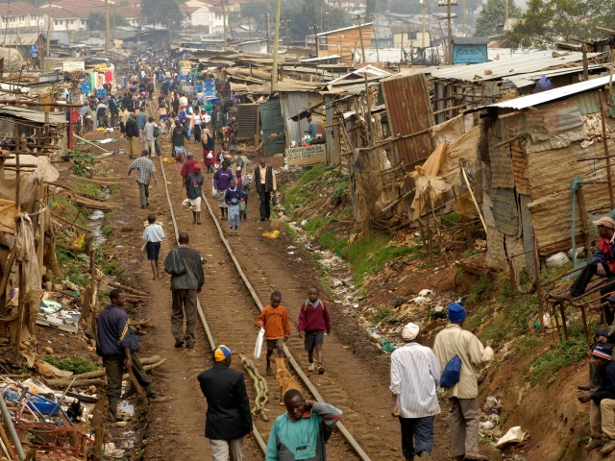
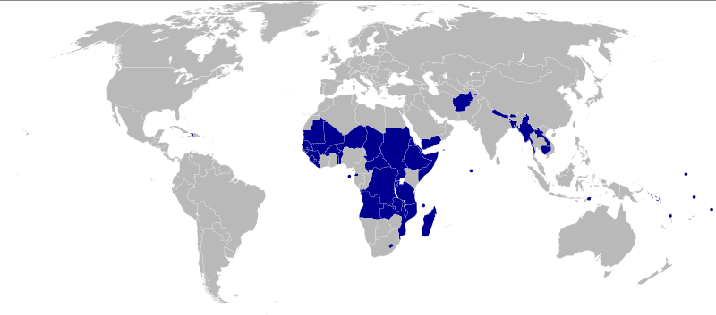
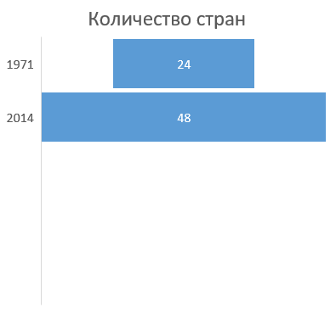
Наиболее отсталые страны
Самая тяжелая социально-экономическая ситуация сложилась в странах, отнесённым ООН к группе наименее развитых стран.
Из них 34 находятся в Африке, 9 в Азии, 4 в Океании, 1 в Латинской Америке. В странах данной группы проживает более 11% населения мира.

Slide 9
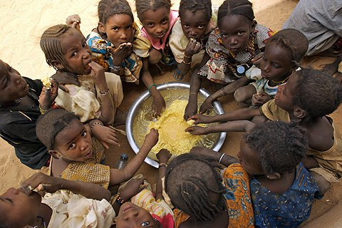
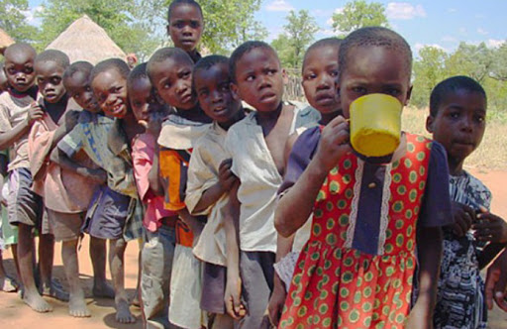
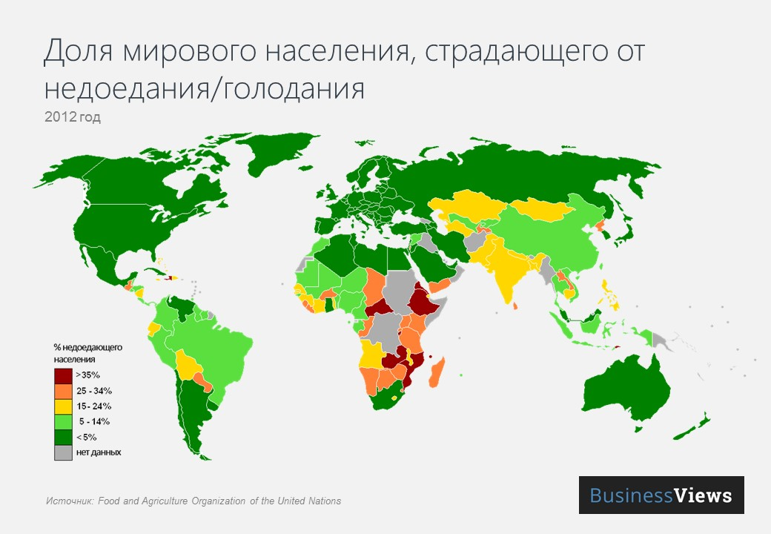
ПРОДОВОЛЬСТВЕННАЯ ПРОБЛЕМА
Сущность её заключается в том, что около 1,2 млрд. людей по всему миру испытывает недоедание, ту или иную степень голода. Особенно остро ощущается эта проблема в странах Африки, где население растет высокими темпами, но производительность труда в сельском хозяйстве остается на низком уровне.

Slide 10
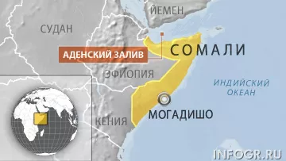
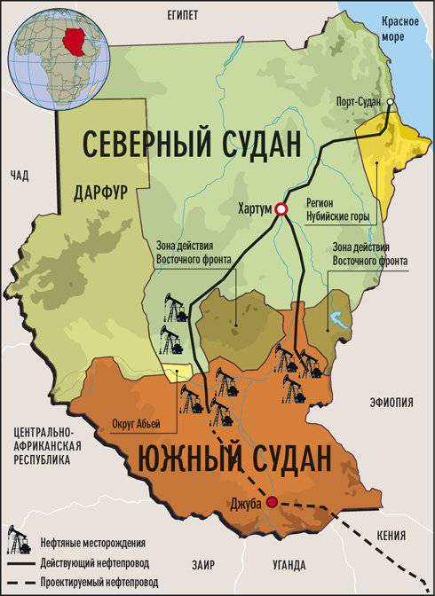
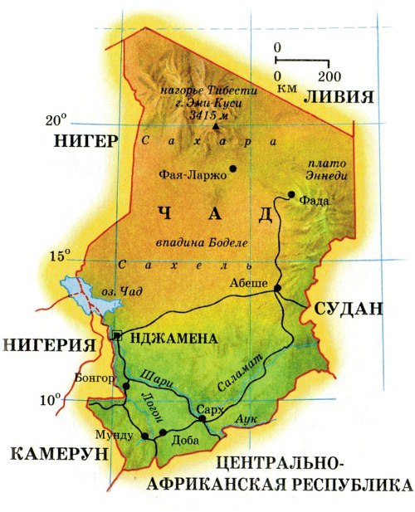
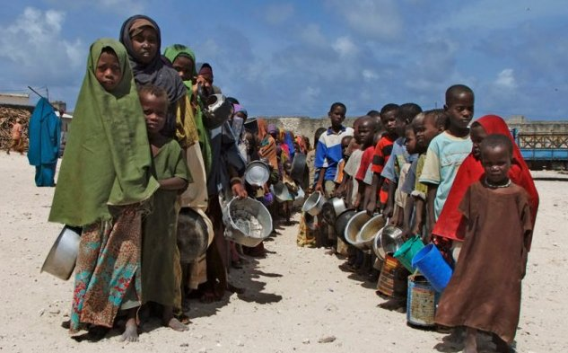
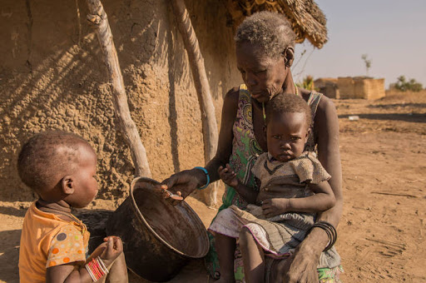
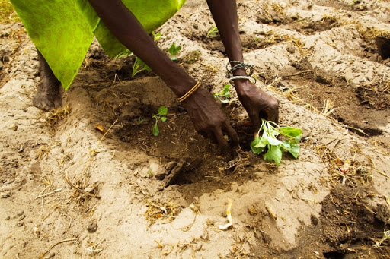
СОМАЛИ, ЮЖНЫЙ СУДАН, ЧАД
В частности, в Сомали, Южном Судане, Чаде и других странах голод приобрел масштабы национальной гуманитарной катастрофы

Slide 11
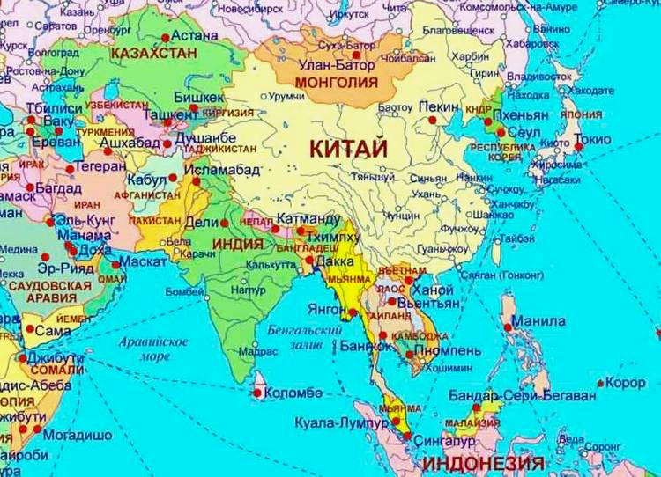
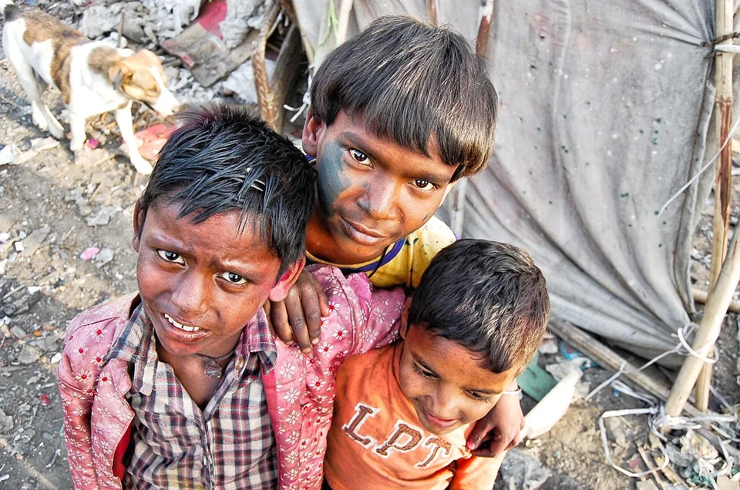
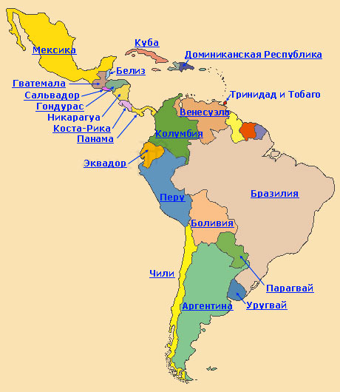
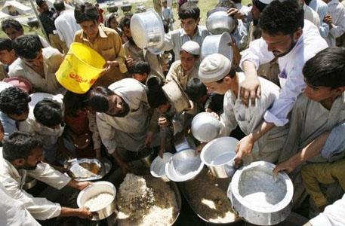
ЮЖНАЯ И ЮГО-ВОСТОЧНАЯ АЗИЯ
Наряду с этим в некоторых странах Южной и Юго-Восточной Азии, а также в Латинской Америке многие миллионы людей живут в условиях голода или недоедания.
Решение - путём совершенствования техники и технологий в сельском хозяйстве, повышение производительности труда.

Slide 12
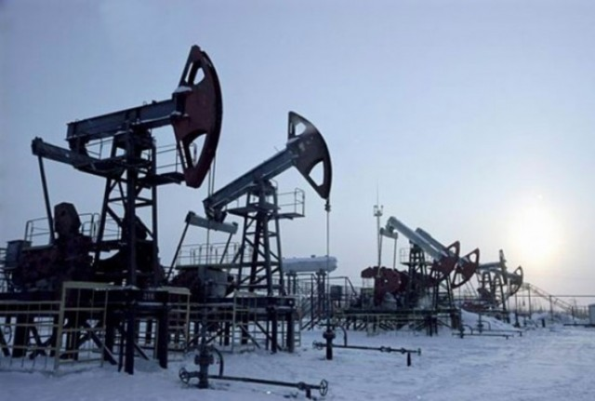
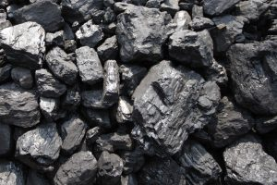
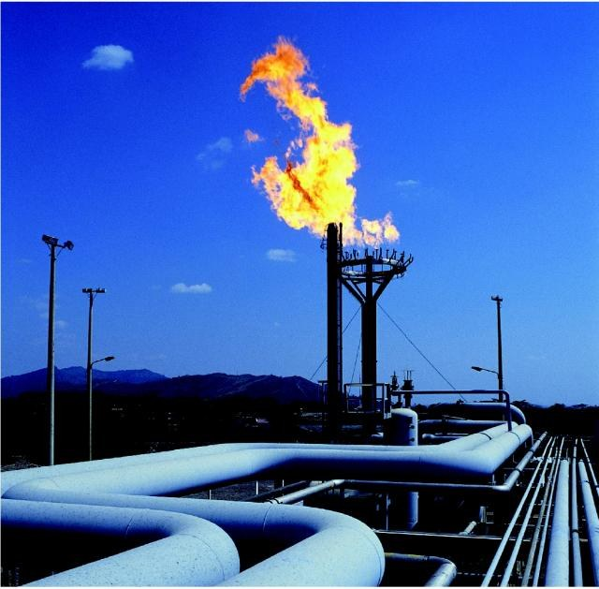
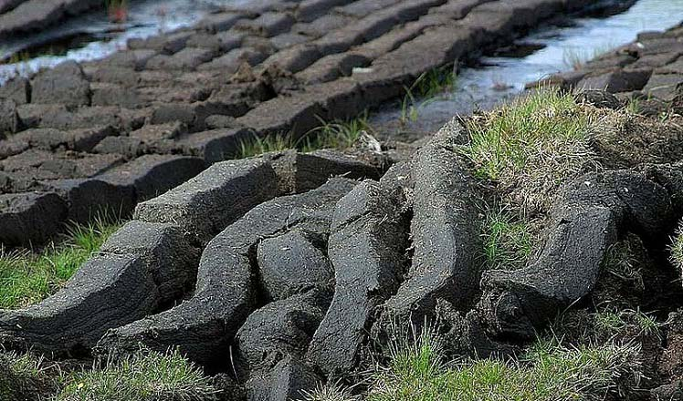
ЭНЕРГЕТИЧЕСКАЯ ПРОБЛЕМА
Её суть определяется тем, что большая часть мирового энергетического баланса приходится на исчерпаемые источники энергии. Другими словами, она ставит перед мировым сообществом вопрос о том, каким образом будут удовлетворяться растущие потребности человечества в энергии по мере исчерпания запасов и удорожания добычи минерального топлива.

Slide 13
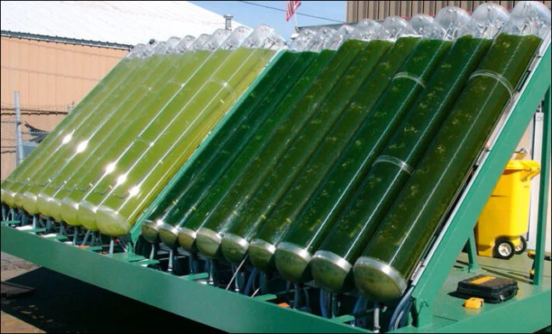
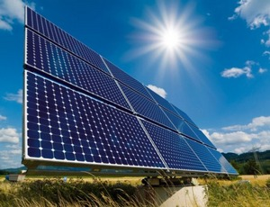
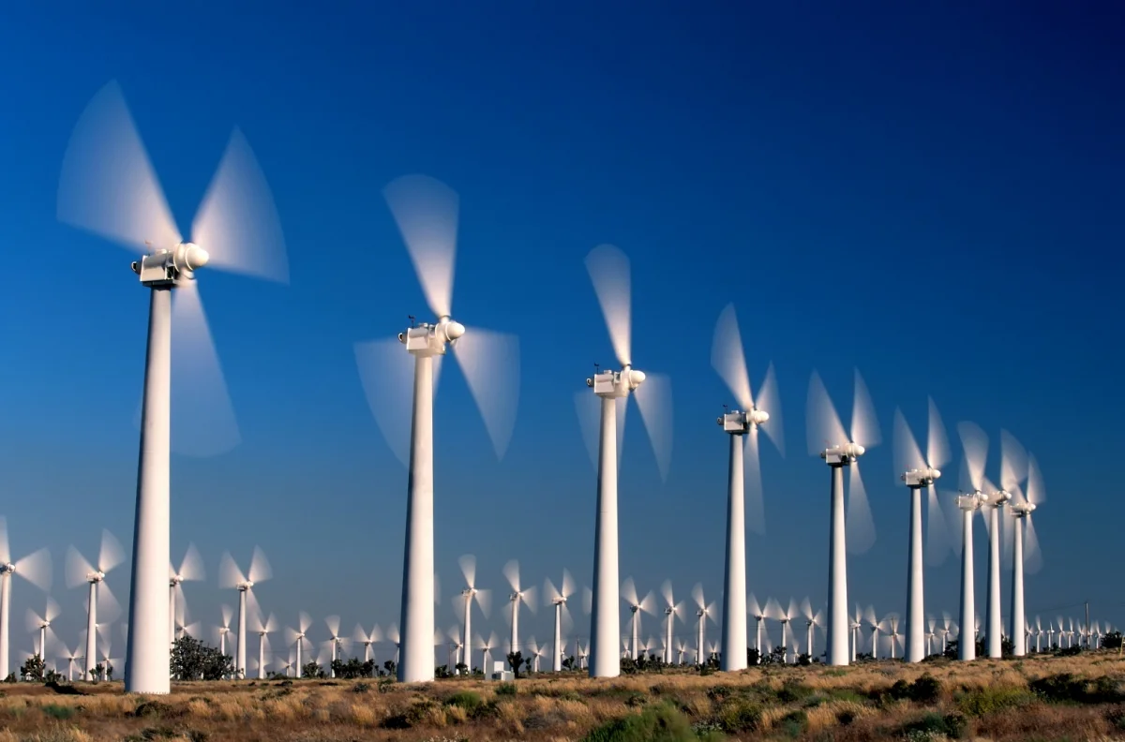
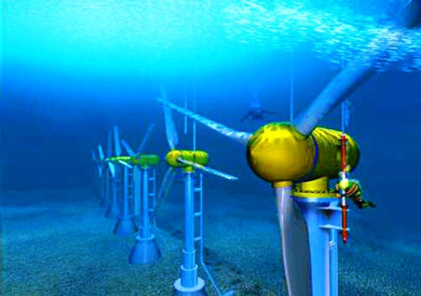
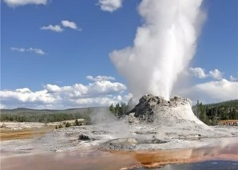
ЭНЕРГЕТИЧЕСКАЯ ПРОБЛЕМА
По мнению специалистов, решение данной
проблемы связано в основном с широким внедрением
в практику энергосберегающих технологий и поэтапным переходом на нетрадиционные
(альтернативные) источники энергии, включая энергию Солнца, ветра, приливов, геотермальные ресурсы, биотопливо.

Slide 14
Задание
Прочитать
§22 Глобальные проблемы
человечества.
2. Ответить письменно
на вопросы стр. 93

Slide 15

СПАСИБО ЗА ВНИМАНИЕ!

